Slide 1
Náhlé příhody
v gynekologii
Mgr. Štěpánka Vybíralová

Slide 2
Náhlé příhody břišní
vyznačují se náhlým vznikem z plného zdraví
mají rychlý průběh, ohrožují na životě a zpravidla vyžadují neodkladnou operaci
obvykle vedou do hrozícího nebo rozvíjejícího se šoku, někdy se závažnými komplikacemi (syndrom multiorgánové dysfunkce, diseminovaná intravaskulární koagulace)

Slide 3
Diagnostika NPB
diagnostikuje zpravidla terénní lékař
dle anamnézy a fyzikálního nálezu je třeba rozhodnout, zda se o náhlou příhodu jedná
zajištění vitálních funkcí a urychlený transport do lůžkového zařízení
lékař pak provádí diferenciální diagnózu a určuje druh náhlé příhody
odlišujeme, zda je to NPB zánětlivá, ileózní či krvácivá
zjistištění příčiny a rozlišení postiženého orgánu, rozhodnout, zda budeme léčit konzervativně či operačně

Slide 4
Diagnostika NPB
vitální funkce – stav vědomí, TK, tep, kvalita pulzové vlny, frekvence a typ dýchání, zbarvení kůž
sledujeme činnost uropoetického systému – diuréza, dysurie, strangurie, hematurie, anurie, nefralgie
sledujeme činnost GIT − zvracení, odchod stolice a plynů, charakter peristaltiky
krvácení z rodidel, teplota, charakter bolesti
dokud není objasněna příčina NPB nepodáváme léky, které by zastřely klinický obraz (ATB, kortikoidy, opioidy, spazmoanalgetika, antipyretika a laxativa)

Slide 5
Náhlé příhody v gynekologii
často spojeny s krvácením a vyžadují operaci
pokud jsou zánětlivé, tak jsou obvykle v pánvi dobře ohraničeny a u starších lze volit i konzervativní léčbu
u náhlých příhod břišních dominuje bolest – může být difúzní, lokalizovaná, kolikovitá, viscerální i somatická
nejčastěji - ektopická gravidita, ruptura hemoragické cysty, PID s rupturou abscesu, torze adnex, torze pedunkulujícího myomu

Slide 6
Ektopická gravidita
= graviditas extrauterina, mimoděložní těhotenství
nejčastější náhlá příhoda v gynekologii
těhotenství i cervikální a istmické - jsou intrauterinně
přibližně každé 80. těhotenství je mimoděložní, pokud již žena prodělala GEU, je asi 10% pravděpodobnost, že další těhotenství bude opět mimoděložní
lokalizace – nejčastěji je ve vejcovodu (95–97 %)
rýhující se vajíčko má schopnost nidace (od 6. dne), nejvhodnějším místem je endometrium, ale uchytí se kdekoli ve vnitřím genitálu nebo na serózních blanách
výjimečně se stane, že se začne vyvíjet v cervixu uteri, tato gravidita mívá nejzávažnější průběh (dochází tam k opakovanému, špatně léčitelnému krvácení, často je třeba provést život zachraňující hysterektomii)

Slide 7
Ektopická gravidita
Příčiny
chronický zánět rodidel, zavedené nitroděložní tělísko, stav po operaci v dutině břišní, která se zhojí srůstem tkání či orgánů k sobě, operace prováděná na vejcovodu, nádory utlačující vejcovod, který se tak stane neprůchodným
příčina může být i v samotném oplodněném vajíčku, které může být z vaječníku vypuštěno při ovulaci brzy nebo naopak pozdě
hlavním rizikovým faktorem jsou chirurgické výkony na vejcovodu, břišní chirurgie v anamnéze se řadí k výkonům s nízkým rizikem

Slide 8
Ektopická gravidita
Příznaky
často žádné potíže
bolest v podbřišku
vynechání menstruace, po nějaké době krvácení mimo menstruaci
nejisté známky těhotenství (ranní nevolnost, napětí v prsou)
pocit na omdlení či nucení na stolici

Slide 9
Ektopická gravidita
Diagnostika
anamnéza (příznaky, gynekologické operace, …)
gynekologické vyšetření (ultrazvukového vyšetření)
odběr krve na laboratorní vyšetření (hladina hCG)
pokud je nález stále nejasný a pacientka má bolesti - dg. laparoskopie

Slide 10
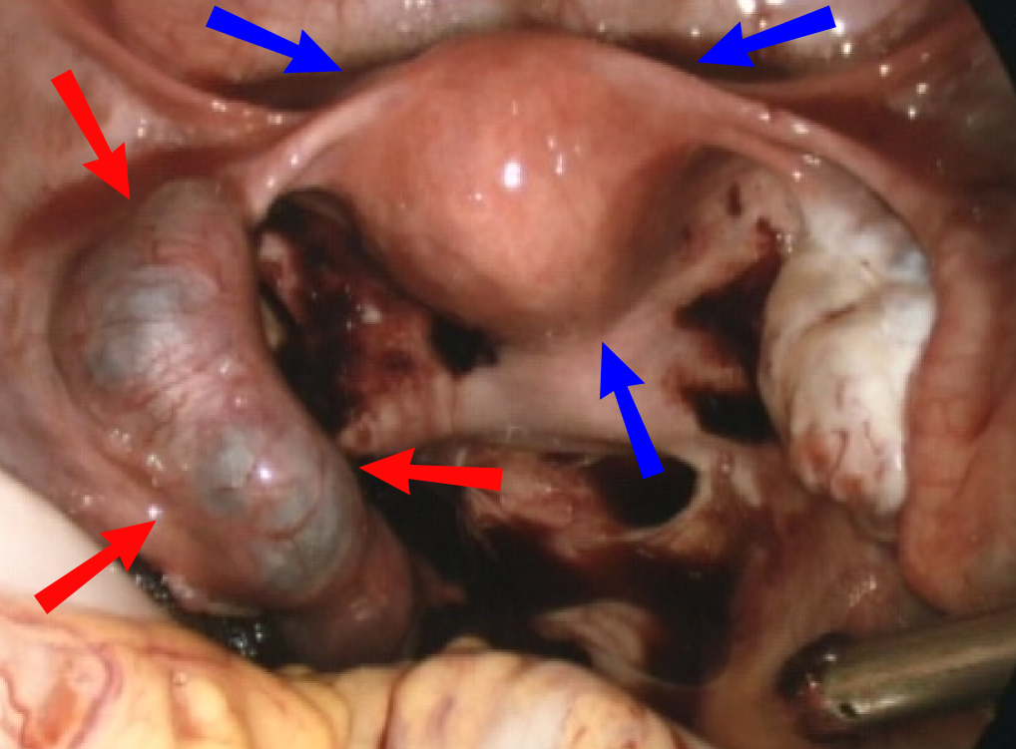
Ektopická gravidita
Průběh
trofoblast napadá okolní tkáně, může probíhat různě
embryo může krátce po nidaci odumřít – je to pak považováno za opožděnou menstruaci
pokud je vejce větší a klky choria poruší cévy vejcovodu, nastane krvácení do obalu vejce, to se odlučuje, vzniká tubární mola
často se stane, že kontrakce vejcovodu vypudí vejce do dutiny břišní – abortus tubarius
pokud trofoblast nahlodá celou stěnu může nastat ruptura vejcovodu, která má bouřlivý průběh, hrozí krvácení, protože krev se prakticky nesráží

Slide 11
Ektopická gravidita
Léčba
cílem je především ukončení GEU vzhledem k potenciálně fatálním komplikacím hrozícím matce
v úvahu připadá terapie medikamentózní (minimálně) a chirurgická
Systémová léčba methotrexátem
Methotrexát = cytostatikum blokující syntézu DNA v rychle rostoucích tkáních
použití vyžaduje splnění přísných kritérií, a proto je aplikovatelný pouze u 1/3 pacientek
vyhrazen pro časně diagnostikovaná GEU všech lokalizací
pokud jsou podmínky aplikace optimální, je úspěch metody až 95%
v ČR se vzhledem k četným vedlejším účinkům příliš nepoužívá, využívá se v UK

Slide 12
Ektopická gravidita
Léčba
vyjma akutních situací s hemodynamickou nestabilitou, kdy je indikována laparotomie, je ve většině případů metodou volby laparoskopie
vzhledem k nejčastější lokalizaci GEU v rámci tuby uteriny je standardní operativou tubární gravidity salpingektomie a salpingotomie
Salpingektomie
odstranění vejcovodu, indikováno při nekontrolovatelném krvácení, ireverzibilně alterovaných vejcovodech, na přání sterilizace ze strany pacientky
Salpingotomie
podélné naříznutí tuby s následným odstraněním produktu koncepce je volena zejména v případě ampulární gravidity, riziko recidivy GEU v postiženém vejcovodu je až 15 %

Slide 13
Ektopická gravidita
Léčba
Milking out
tlakem na vejcovod dojde k vytlačení oplodněného vajíčka
hrozí poměrně velké riziko prasknutí vejcovodu
využívá se výjimečně a pouze ve velmi rané fázi mimoděložního těhotenství, kdy ještě není tuba tolik namáhána

Slide 14
Ektopická gravidita
Další těhotenství
otěhotnět přirozenou cestou je možné pouze v případě, že ženě zůstal po zákroku funkční alespoň jeden vejcovod
další těhotenství doporučeno nejdříve za 6 měsíců od prodělaného zákroku
recidiva mimoděložního těhotenství je poměrně vysoká (10 až 15 %)
pokud se kvůli poškozeným vejcovodům nedaří otěhotnět, možnost využití metody IVF

Slide 15
Torze adnex
po ektopické graviditě druhá nejčastější NPB v gynekologii
dochází k torzi pohyblivého ovariálního tumoru nebo stopkatého myomu
může dojít i k torzi zdravého vejcovodu

Slide 16
Torze adnex
Příznaky
probíhá prudce nebo pozvolna (záleží k jak velkému zaškrcení dochází)
pokud dojde k částečné rotaci, utlačí se žíly, tepenný přítok zůstane zachován – dochází k městnání v cystě, k otoku či ke krvácení
pokud dojde i k zaškrcení tepen, rozvíjí se nekróza a zánětlivá reakce peritonea
při několikanásobné torzi – prudké bolesti, často s rozvojem šoku
objektivně - nauzea, zvracení, zástava odchodu plynů a stolice, bolesti trvalého charakteru, tep zrychlený, nitkovitý, kůže chladná, pokrytá potem

Slide 17
Torze adnex
Diagnostika
anamnéza a fyzikální vyšetření – břicho je vzedmuté, difúzně bolestivé (maximum v podbřišku)
palpačně per vaginam – extrémně bolestivá rezistence vedle dělohy
definitivní diagnózu určí USG a laparoskopie

Slide 18
Torze adnex
Léčba
laparoskopický výkon, při kterém se uskřinutý vaječník uvolní a případně několika stehy zafixuje, aby se situace nemohla opakovat
je-li přívod krve do vaječníku přerušený po příliš dlouhou dobu, může dojít k odumření jeho tkáně a v takovém případě se při chirurgickém zákroku vaječník odstraní

Slide 19
Ruptura cysty
ruptura může vést k náhle vzniklé silné bolesti podbřišku a krvácení do dutiny břišní
pokud ultrazvukové vyšetření potvrdí přítomnost volné krve v dutině břišní, je potřeba místo prasknutí operačně ošetřit – nejčastěji laparoskopicky
pokud se výskyt funkčních cyst opakuje, je možné jejich výskyt snížit nasazením hormonální antikoncepce s vyšším podílem gestagenů

Slide 20
Náhlé příhody břišní v těhotenství
závažné stavy ohrožující plod i matku, proto je nezbytná rychlá diagnostika a následující terapie
Časté příčiny NPB u těhotných
gastrointestinální (apendicitida, cholecystitida, ileus)
gynekologické (torze adnex)
urologické (nefrolitiáza, pyelonefritida)
vaskulární

Slide 21
Apendicitida v těhotenství
vyskytuje se vzácně, nejčastěji kolem 3. měsíce gravidity
ohrožuje na životě matku i plod
appendix je v těhotenství vlivem hormonů překrvený a prosáklý, snadněji podléhá gangréně
vysunutí céka a jeho izolace dělohou nedovolí ohraničení zánětu, ten snadno přechází na dělohu a vede k jejím kontrakcím

Slide 22
Apendicitida v těhotenství
Diagnostika
obtížná, děloha překáží vyšetření, posouvá červ z normální polohy
od 4. měsíce se posouvá bod bolestivosti vzhůru (v 8.–9. měsíci leží pod obloukem žeber)
některé příznaky appendicitidy navíc patří v těhotenství k normálním – nauzea, zvracení, poruchy peristaltiky, tachykardie
chybí také další důležitý příznak peritoneálního dráždění – défense musculaire, jelikož děloha brání kontaktu s peritoneem
Aldersův test – těhotnou převracíme na levý bok za stálého tlaku na bolestivé místo, pokud bolest ustane, je děložního původu a nesvědčí pro appendicitidu
Sitkovského příznak – naopak, při převrácení na pravý bok se objeví bolesti v ileocekální krajině, to svědčí pro appendicitidu

Slide 23
Apendicitida v těhotenství
Léčba
metodou první volby je apendektomie
v současné době také konzervativní postupy (podávání antibiotik) - Tento způsob riziko rekurentní apendicitidy a menší účinnosti v porovnání s chirurgickými postupy
při apendektomii u těhotných žen lze využít jak laparotomické, tak laparoskopické řešení (ve III. trimestru by apendektomie neměla probíhat laparoskopicky)
k zákroku by se mělo přistoupit vždy při vysokém podezření na akutní apendicitidu, prodleva při diagnostice a léčbě představuje u těhotných pacientek zvýšené riziko perforace apendixu a úmrtí plodu

